Slide 1
▶
YouTube 急上昇ランキング
TOP 5
2026年08月21日
ずんだもんと一緒に見ていくのだ！

Slide 2

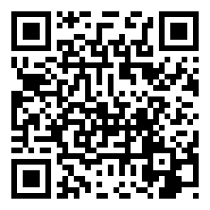
#5
映画『リバイアサン』予告映像｜2/11(木・祝)公開
📺 東宝MOVIEチャンネル
👁 29万回 👍 5,107
▲ QRコードで視聴

Slide 3

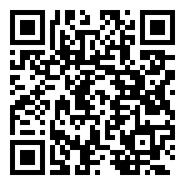
#4
BIGBANG - ‘BiiiG’ M/V
📺 BIGBANG
👁 626万回 👍 50万
▲ QRコードで視聴

Slide 4

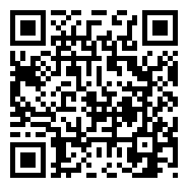
#3
モンストニュース[8/20]TVアニメ『ブルーロック』コラボ追加情報！超究極「糸…
📺 モンスト（モンスターストライク）公式
👁 36万回 👍 3,809
▲ QRコードで視聴

Slide 5
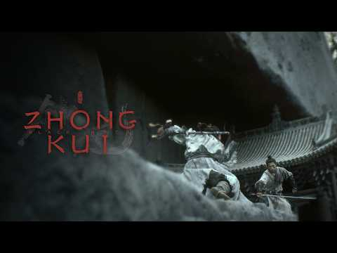
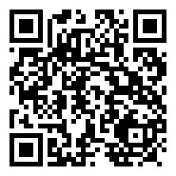
#2
Black Myth: Zhong Kui – 15 Minutes Gamep…
📺 Black Myth
👁 179万回 👍 11万
▲ QRコードで視聴

Slide 6
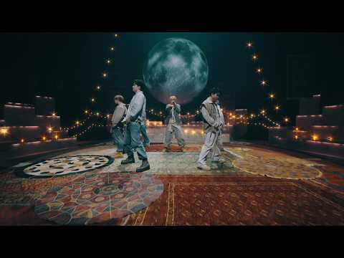
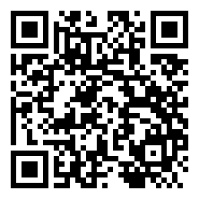
🏆 NO.1 🏆
BE:FIRST / Missing -from 日本テレビ系「夜の音 -TOK…
📺 BE:FIRST Official
👁 22万回 👍 2万
▲ QRコードで視聴

Slide 7
以上！
YouTube急上昇 TOP5でした！
チャンネル登録・ いいね！よろしくなのだ🌿
また明日もお楽しみに！

